Slide 1

Session Banner - Collega i tuoi servizi ad un LLM con Semantic Kernel e OpenAPI
Notes:
This is the opening banner slide for 'Collega i tuoi servizi ad un LLM con Semantic Kernel e OpenAPI'. The session is presented by: Marco Minerva. This slide sets the visual theme for the presentation.

Slide 2
Collega i tuoi servizi ad un LLM con Semantic Kernel e OpenAPI
Notes:
Main title slide displaying 'Collega i tuoi servizi ad un LLM con Semantic Kernel e OpenAPI'. Presented by: Marco Minerva. Use this slide to introduce the session topic.

Slide 3
Event Sponsors
Notes:
Sponsor acknowledgment slide. Take a moment to thank the event sponsors and explain their support for the conference.

Slide 4
Collega i tuoi servizi ad un LLM con Semantic Kernel e OpenAPI
Notes:
Detailed session information for 'Collega i tuoi servizi ad un LLM con Semantic Kernel e OpenAPI'. Session description: Sai che puoi trasformare qualsiasi API in un agente AI capace di interagire automaticamente con i suoi endpoint? Tutti sappiamo quanto è importante documentare i nostri servizi Web usando OpenAPI. Ma .... Review the session objectives and speaker credentials.

Slide 5
Demo: Collega i tuoi servizi ad un LLM con Semantic Kernel e OpenAPI
Notes:
Demo section for 'Collega i tuoi servizi ad un LLM con Semantic Kernel e OpenAPI'. This slide is for live demonstrations. Ensure all demo materials are prepared and tested.

Slide 6
Questions & Discussion
Notes:
Q&A slide for 'Collega i tuoi servizi ad un LLM con Semantic Kernel e OpenAPI'. This is time for audience questions and discussion. Prepare to address common questions about the topic and invite participation.

Slide 7
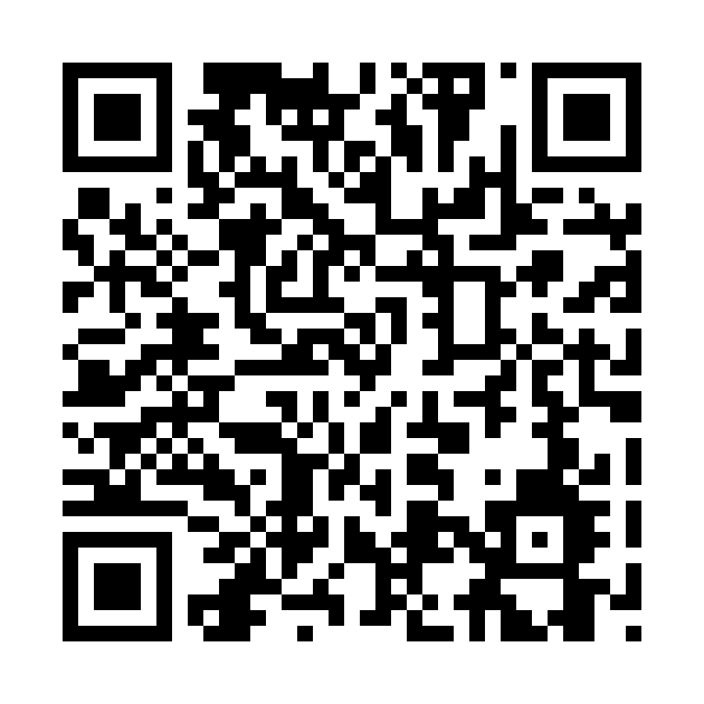
Please Vote for This Session
Vote for Session - Collega i tuoi servizi ad un LLM con Semantic Kernel e OpenAPI
Notes:
Voting slide for 'Collega i tuoi servizi ad un LLM con Semantic Kernel e OpenAPI'. Ask audience to scan the QR code or visit https://vote.dotnetdev.it/vote/7kjar40q/1025488 to vote. Emphasize the importance of feedback.

